Slide 1
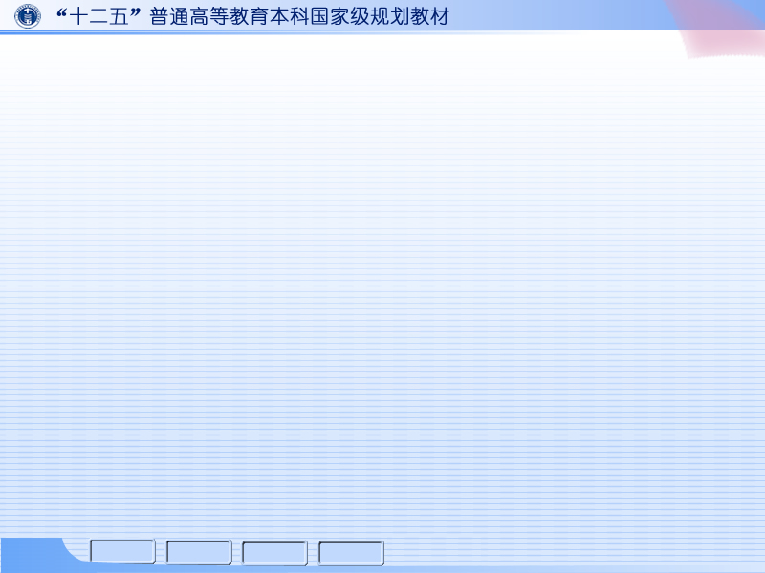
第十章 立体表面的展开
第十章 立体表面的展开
§10-1 可展面的展开
§10-2 不可展面的展开——近似展开
§10-3 变形接头表面的展开

